Slide 1
РЕАЛИЗАЦИЯ ФООП ООО:
РУССКИЙ ЯЗЫК

Slide 2

ФГОС
ФОП
ФРП
УМК
КТП

Slide 3
ФГОС
ФОП
УМК
ФРП
О ФГОС, ФОП, ФРП
Федеральный закон № 273-ФЗ «Об образовании в Российской Федерации» ( с изменениями от 24.09.2022 г.)
Об УМК
Приказ Министерства просвещения Российской Федерации от 21.09.2022 № 858
"Об утверждении федерального перечня учебников, допущенных к использованию при реализации имеющих государственную аккредитацию образовательных программ начального общего, основного общего, среднего общего образования организациями, осуществляющими образовательную деятельность и установления предельного срока использования исключенных учебников"
О ФГОС, ФОП, ФРП
Минпросвещения России от 22.05.2023 N 03-870 "О направлении информации"

Slide 4
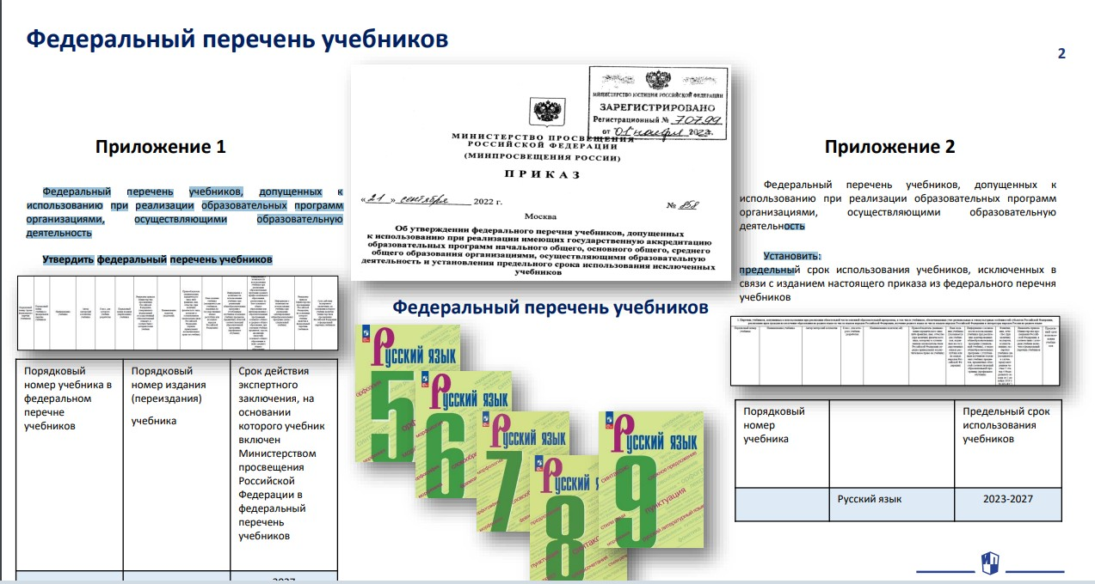
ФПУ. Учебники и учебные пособия для освоения русского языка и литературы. Библиотека ЦОК.
Текст текст текст
Текст текст текст
Текст текст текст
Текст текст текст

Slide 5
ФЕДЕРАЛЬНЫЙ ПЕРЕЧЕНЬ УЧЕБНИКОВ
Русский язык: 5-й класс: учебник: в 2 частях | Ладыженская Т.А., Баранов М. Т., Тростенцова Л.А. и др. | 5
Русский язык: 6-й класс: учебник: в 2 частях | Баранов М.Т., Ладыженская Т.А., Тростенцова Л.А. и др. | 6
Русский язык: 7-й класс: учебник: в 2 частях | Баранов М.Т., Ладыженская Т.А., Тростенцова Л.А. и др. | 7
Русский язык: 8-й класс: учебник | Бархударов С.Г., Крючков С.Е., Максимов Л.Ю. и др. | 8
Русский язык: 9-й класс: учебник | Бархударов С.Г., Крючков С.Е., Максимов Л.Ю. и др. | 9

Slide 6
ФРП включает : планируемые результаты обучения русскому языку ( личностные, метапредметные, предметные) содержание курса русского языка в каждом классе рекомендуемое количество часов на освоение каждой темы, а также рекомендуемое количество часов на проведение контрольных и практических работ

Slide 7
Федеральные рабочие программы непосредственного применения
ФОП по каждому уровню предусматривает непосредственное
применение федеральных рабочих программ:
ФОП НОО — по Русскому языку, Литературному чтению и Окружающему
миру;
ФОП ООО – по Русскому языку, Литературе, Истории, Обществоведению, Географии, Основам безопасности жизнедеятельности;
ФОП СОО — по Русскому языку, Литературе, Истории, Обществознанию, Географии и Основам безопасности жизнедеятельности.

Slide 8

ЦЕЛЬ ОБНОВЛЕННОГО ФГОС
Создание единого динамично развивающегося образовательного пространства
Обеспечение качественного образования
Формирование гармонично развитой личности

Slide 9
ФГОС включает : требования к результатам обучения требования к условиям реализации программ требования к структуре рабочих программ (новый ФГОС содержит требования к указанию ЭОР)

Slide 10

Портал «Единое содержание общего образования» для минимизации нагрузки педагога
https://edsoo.ru/

Slide 11
Цели изучения предмета «Русский язык»
осознание и проявление патриотизма, уважения к русскому языку как государственному языку РФ и языку межнационального общения;
овладение русским языком как инструментом личностного развития;
овладение знаниями о русском языке, его устройстве и закономерностях
функционирования, о стилистических ресурсах русского языка;
совершенствование речевой деятельности,
совершенствование мыслительной деятельности,
развитие функциональной грамотности

Slide 12
Содержательные изменения в учебном предмете «Русский язык»
ПООП / ПРП Было | ФООП / ФРП Стало
5–9 классы Определено основное содержание учебного предмета на уровне ООО. Разделы изучения русского языка: Речь. Речевая деятельность Культура речи Общие сведения о языке. Основные разделы науки о языке | 5–9 классы Содержание учебного предмета на уровне основного общего образования распределено по классам. В ФРП по учебному предмету «Русский язык» появился новый раздел – «Функциональные разновидности языка», уточнены планируемые результаты его изучения (в ПООП темы, представленные в данном разделе, были включены в другие разделы). В ФРП по учебному предмету «Русский язык» усилено внимание к вопросам соблюдения норм языка и речи (в ряд разделов курса включен подраздел «Культура речи»); к пониманию обучающимися эстетической функции языка (изучение изобразительно-выразительной роли всех единиц языка – от звука до предложения)

Slide 13
Содержательные изменения в учебном предмете «Русский язык»
Федеральная рабочая программа по учебному предмету «Русский язык» ориентирует на изучение системы языка, на усиление научной составляющей предмета, усвоение лингвистических понятий и формирование практических умений на этой основе.
Необходимо обратить внимание
на изменение лингвистической интерпретации понятий
«причастие», «деепричастие» (они рассматриваются как особые формы глагола),
на изменение последовательности изучения морфологических и
орфографических тем в 5-7 классах (например, корни с
чередованием гласных),
на включение новых вопросов содержания (например, грамматическая омонимия).

Slide 14


Учебник не соответствует ФРП. Что делать?
Относиться к учебнику как к инструменту, источнику материала, упражнений
Ориентироваться к содержанию ФРП по классам
Определить, какой материал пройден, а какой нет, но должен быть
Соотносить деятельность в классе с планируемыми результатами.

Slide 15
Элементы содержания, включенные ФРП в 5 классе, но отсутствующие в УМК Быстровой
Правописание корней -скак-/скоч-
Правописание разделительного Ъ
Основные способы толкования лексического значения слова
По УМК изучается в более старшем классе
Паронимы
Наречные словосочетания
Элементы содержания, включенные ФРП в 6 классе, но отсутствующие в УМК Быстровой
Правила слитного и дефисного написания пол- и полу- со словами
Слитное, раздельное, дефисное написание числительных
По УМК изучается в 5 классе
Переходные и непереходные глаголы
Разноспрягаемые глаголы
Безличные глаголы
Наклонение глаголов
Элементы содержания, включенные ФРП в 7 классе, но отсутствующие в УМК Быстровой
Омонимия слов разных частей речи
По УМК изучается в 6 классе
Наречие (весь раздел)

Slide 16

ФПУ. Учебники и учебные пособия для освоения русского языка
и литературы. Библиотека ЦОК

Slide 17


Библиотека ЦОК

Slide 18
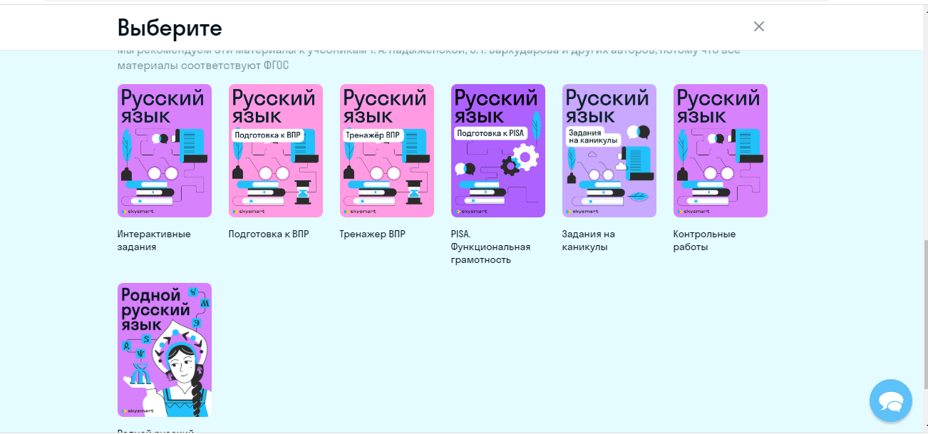
Skysmart Класс

Slide 19

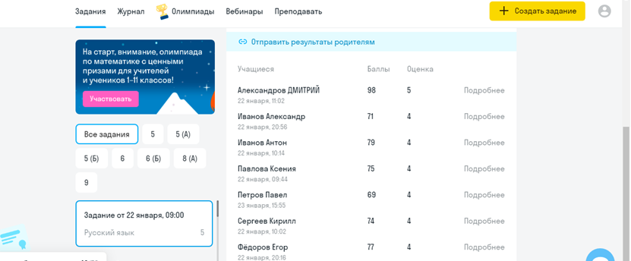

Slide 20
Системно-деятельностный подход
Личностные результаты: формирование системы ценностей и мотивов
Метапредметные результаты: три группы УУД - познавательные , коммуникативные, регулятивные
Предметные результаты: конкретизация и систематизация предметных знаний

Slide 21

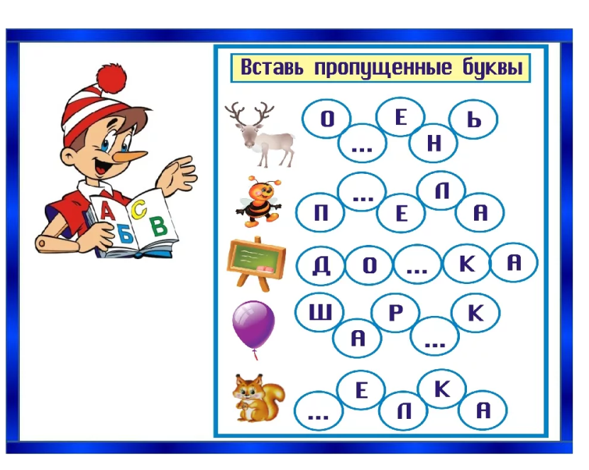
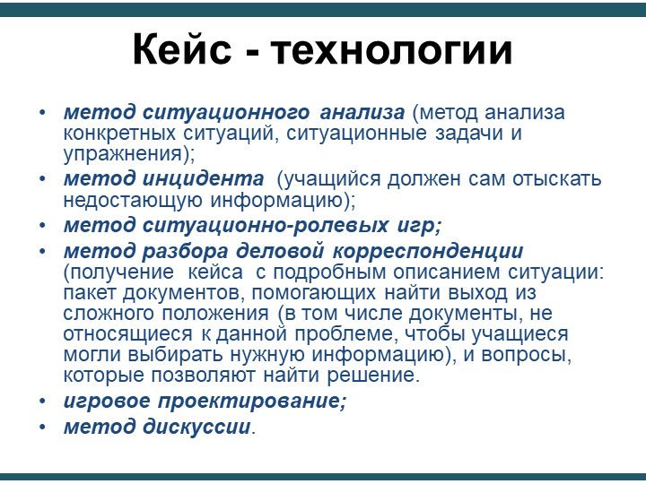
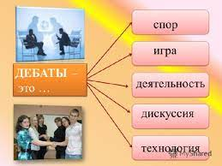

Slide 22

В соответствии с требованиями ФГОС и ФРП
Ученик
Осуществляет поиск, выбор, анализ, систематизацию и презентацию информации
Учитель
Организует деятельность ученика в инновационной образовательной среде

Slide 23
Традиционная грамотность – устойчивое свойство личности
Функциональная грамотность –ситуативная характеристика

Slide 24



Slide 25
Важные профессиональные задачи
? ? ?

